Slide 1
LIIKLUSOLUKORDADE
VISUALISEERIMINE ESITLUSTARKVARA ABIL
Loovtöö
ANETTE-MAI PIRK-BIRK
MUSTVEE KOOL
9.KLASS
2017

Slide 2
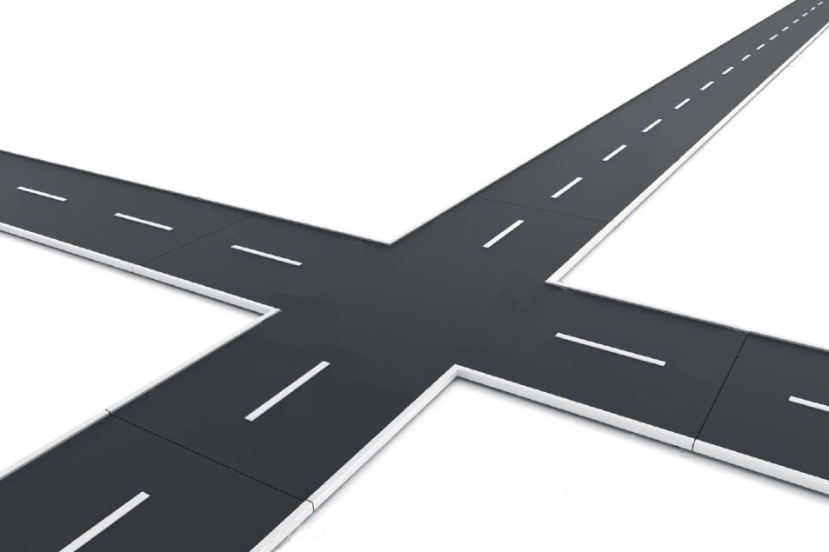
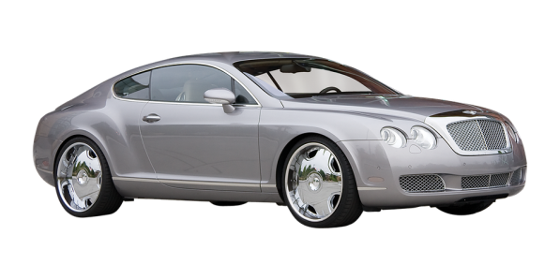

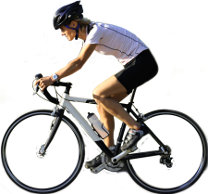

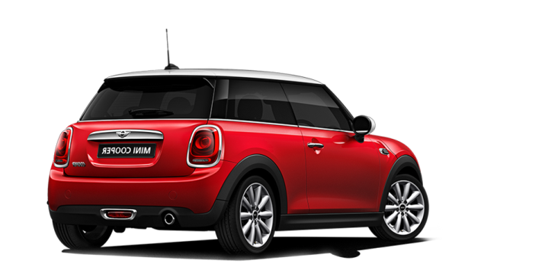
Kes ületab ristmiku esimesena?(1)
a)Jalgratas
c)Hall auto
b)Punane auto

Slide 3


Kes ületab ristmiku esimesena?(1)
c)Hall auto
Tagasi

Slide 4
Kes ületab ristmiku esimesena?(1)
b)Punane auto
Tagasi

Slide 5
Kes ületab ristmiku esimesena?(1)
a)Jalgratas

Slide 6
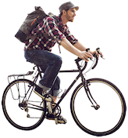



Kes annab teed?(2)
a)Jalgratas
b)Punane auto

Slide 7

Kes annab teed?(2)
b)Punane auto
Tagasi

Slide 8

Kes annab teed?(2)
a)Jalgratas

Slide 9
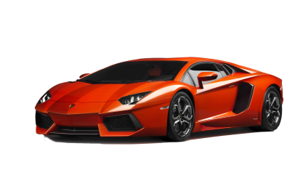




Kes ületab ristmiku esimesena?(3)
b)Oranz auto
a)Jalgratas
c)Punane auto

Slide 10

Kes ületab ristmiku esimesena?(3)
a)Jalgratas
Tagasi

Slide 11

Kes ületab ristmiku esimesena?(3)
b)Oranz auto
Tagasi

Slide 12

Kes ületab ristmiku esimesena?(3)
c)Punane auto

Slide 13


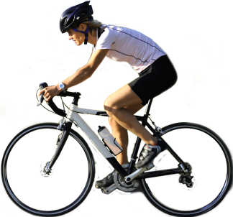

Kas jalgratturid võivad samal ajal ristmikku ületada?(4)
a) Ei
b)Jah

Slide 14
Kas jalgratturid võivad samal ajal ristmikku ületada?(4)
a)Ei
Tagasi

Slide 15
Kas jalgratturid võivad samal ajal ristmikku ületada?(4)
b)Jah

Slide 16
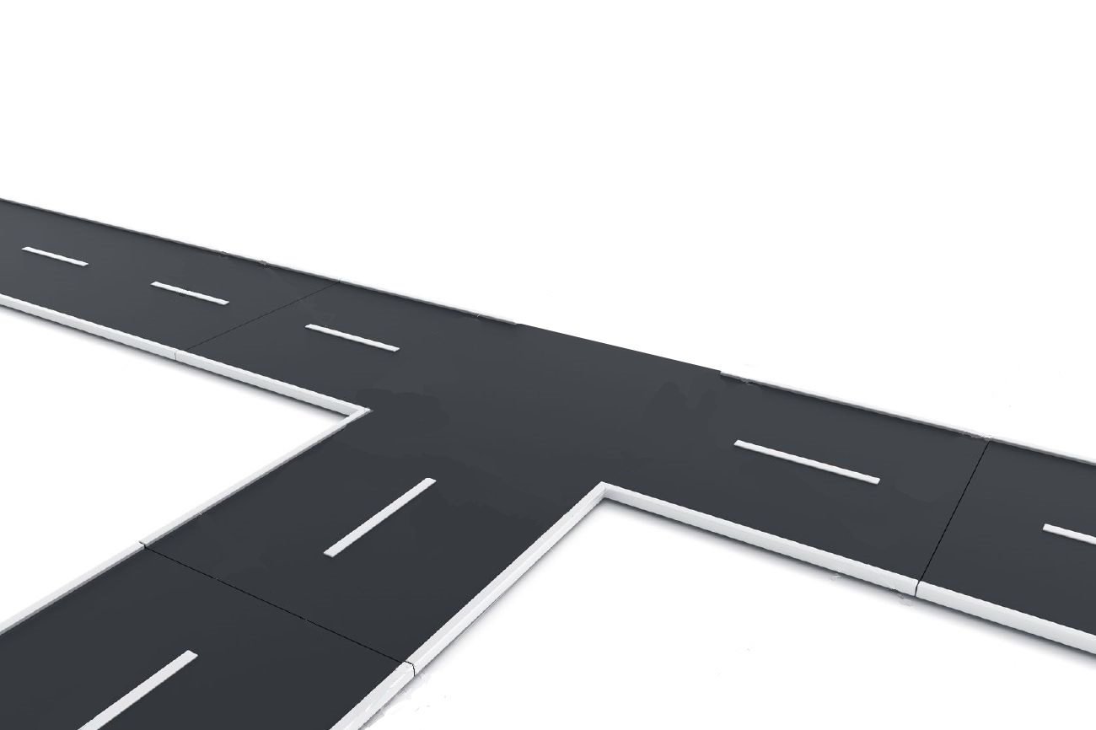


Milline sõiduk ületab ristmiku esimesena?(5)
b)Jalgratas
a)Punane auto

Slide 17
Milline sõiduk ületab ristmiku esimesena?(5)
a)Punane auto
Tagasi

Slide 18
Milline sõiduk ületab ristmiku esimesena?(5)
b)Jalgratas

Slide 19

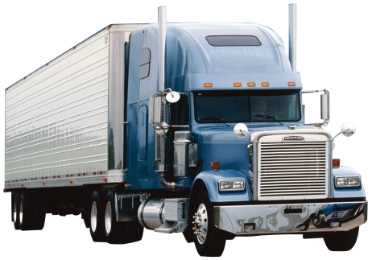





Kes ületab ristmiku esimesena?(6)
a) Veoauto
b) Jalgrattur
c) Punane auto

Slide 20
Kes ületab ristmiku esimesena?(6)
a)Veoauto
Tagasi

Slide 21
Kes ületab ristmiku esimesena?(6)
b)Jalgrattur
Tagasi

Slide 22
Kes ületab ristmiku esimesena?(6)
c)Punane auto

Slide 23

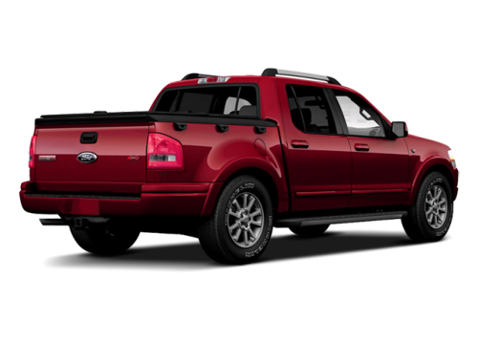
Kumb peab andma teed?(7)
a)Jalgratas
b)Punane auto

Slide 24
Kumb peab andma teed?(7)
a)Jalgratas
Tagasi

Slide 25
Kumb peab andma teed?(7)
b)Punane auto

Slide 26
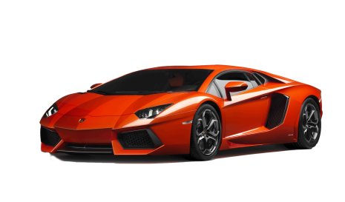




Kes ületab ristmiku viimasena?(8)
a)Oranz auto
c)Jalgratas
b)Punane auto

Slide 27
Kes ületab ristmiku viimasena?(8)
a)Oranz auto
Tagasi

Slide 28
Kes ületab ristmiku viimasena?(8)
c)Jalgratas
Tagasi

Slide 29
Kes ületab ristmiku viimasena?(8)
b)Punane auto

Slide 30


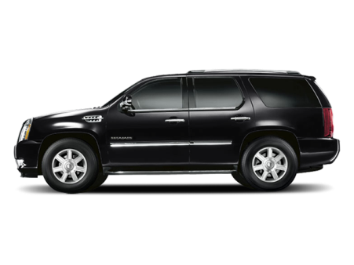

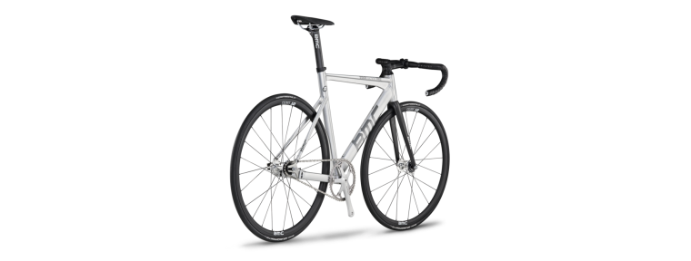
Kes ületab ristmiku esimesena?(9)
a)Oranz auto
b)Must auto
c)Jalgratas

Slide 31
Kes ületab ristmiku esimesena?(9)
a)Oranz auto
Tagasi

Slide 32
Kes ületab ristmiku esimesena?(9)
c)Jalgratas
Tagasi

Slide 33
Kes ületab ristmiku esimesena?(9)
b)Must auto

Slide 34




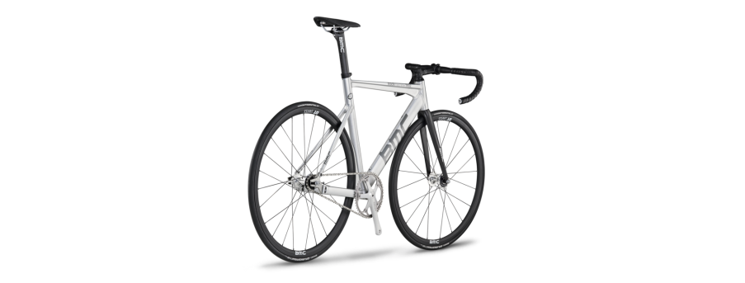
Kes peab andma teed?(10)
b)Jalgrattur
a)Jalgratas

Slide 35
Kes peab andma teed?(10)
b)Jalgrattur
Tagasi

Slide 36
Kes peab andma teed?(10)
a)Jalgratas

Slide 37


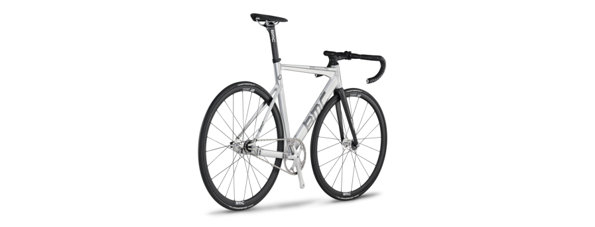
Kes ületab ristmiku esimesena?(11)
b)Jalgrattur
a)Jalgratas

Slide 38
Kes ületab ristmiku esimesena?(11)
a)Jalgratas
Tagasi

Slide 39
Kes ületab ristmiku esimesena?(11)
b)Jalgrattur

Slide 40

Kes annab teed?(12)
a)Veoauto
b)Jalgratas

Slide 41
Kes annab teed?(12)
b)Jalgratas
Tagasi

Slide 42
Kes annab teed?(12)
a)Veoauto

Slide 43





Kes annab teed?(13)
a)Jalgrattur A
b)Jalgrattur B

Slide 44
Kes annab teed?(13)
a)Jalgrattur A
Tagasi

Slide 45
Kes annab teed?(13)
b)Jalgrattur B

Slide 46
Kes ületab ristmiku esimesena?(14)
a)Jalgrattur A
b)Jalgrattur B

Slide 47
Kes ületab ristmiku esimesena?(14)
b)Jalgrattur B
Tagasi

Slide 48
Kes ületab ristmiku esimesena?(14)
a)Jalgrattur A

Slide 49
Tubli!
Soovin turvalist liiklemist!

Slide 50
Kasutatud materjalid
123RF. (2016). [www] http://previews.123rf.com/images/zentilia/zentilia0909/zentilia090900047/5544930-3d-rendering-of-a-road-intersection-Stock-Photo-crossroad.jpg (14.06.2016)
1894 Osborne Hotel. (2016). [www] http://www.1894osbornehotel.com/wp-content/uploads/2015/07/cyclist.png
(14.06.2016)
AutoMobile. (2016). [www] http://st.automobilemag.com/uploads/sites/10/2015/11/2009-cadillac-escalade-esv-2wd-suv-side-view.png [14.06.2016)
Maanteeamet. (2016) Jalgratturite harjutustestid. [www] http://tk.mnt.ee/?id=40&cat=5
Liiklustestid. (2016). Eesõigusmärgid. [www] http://www.liiklustestid.ee/liiklusmargid/eesoigusmargid/ (14.06.2016)
Liiklustestid. (2016). Lisateatetahvlid. [www] http://www.liiklustestid.ee/liiklusmargid/lisateatetahvlid/
(14.06.2016)
Mini. (2016). [www] http://www.mini-me.com/_common/_shared_files/product_presentation/mini_f56/cooper/intro/car_back_right.png (14.06.2016)
NAGWorld. (2016). [www] http://nagworld.ca/wp-content/uploads/freight-truck-transparent.png
(14.06.2016)
PhoneixGlass. (2016). [www] http://www.phoenixglass.biz/index_htm_files/222469.png
(14.06.2016)
Pixabay. (2016). [www] https://pixabay.com/static/uploads/photo/2015/09/12/21/31/car-937414_960_720.png (14.06.2016)
PNG All. (2016). [www] http://www.pngall.com/wp-content/uploads/2016/06/Traffic-Light-PNG-Image.png (14.06.2016)
SportsArt. (2016). [www] http://gosportsart.com/img/cyclist.png (14.06.2016)
Wikimedia. (2016). [www] https://upload.wikimedia.org/wikipedia/commons/thumb/5/5f/Red_X.svg/768px-Red_X.svg.png (14.06.2016)
Blogspot. (2016). [www] http://3.bp.blogspot.com/-9m4IdZPVrws/T5rp0taKqJI/AAAAAAAABFg/O4MVX5Azk7Q/s1600/lamborghini.png (14.06.2016)
BMC. (2016). [www] http://www.bmc-switzerland.com/fileadmin/_processed_/csm_Bike_Zoom_Headerimage_3800_1441_MY15_TR02_DuraAce_back_af213ab306.png
(14.06.2016)

